Slide 1
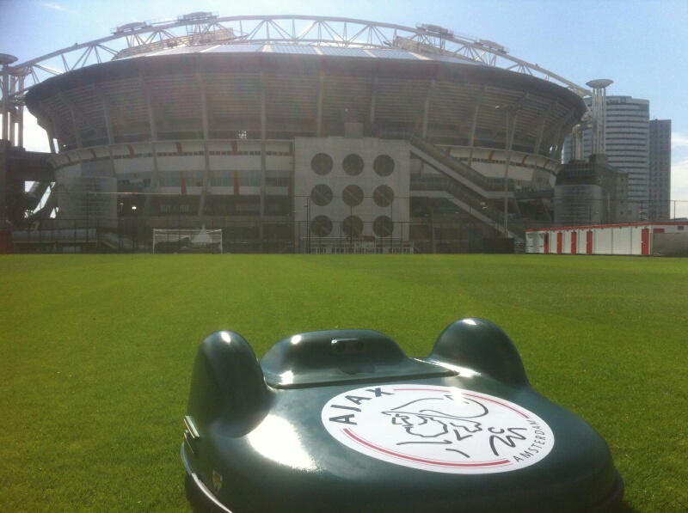

Slide 2
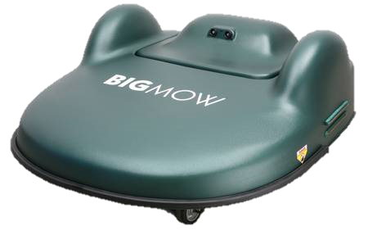
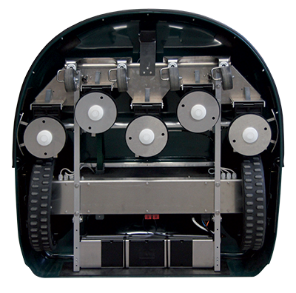
Specificaties Belrobotics Bigmow
-Oppervlakte max. 24.000 m2
-Snelheid 3,6 kmh
-Maximale helling 30%
-Maaibreedte 105 cm
-Gewicht 55 kg
-Afmetingen (b x l x h) 120 x 120 x 50 cm
-Maaihoogte 11 posities 22 tot 80 mm
-5 koppen 15 messen
-Zuinig elektriciteitsverbruik
-Chassis in aluminium of roestvrij staal voor
-Slijtvastheid en verrassende lichtheid

Slide 3
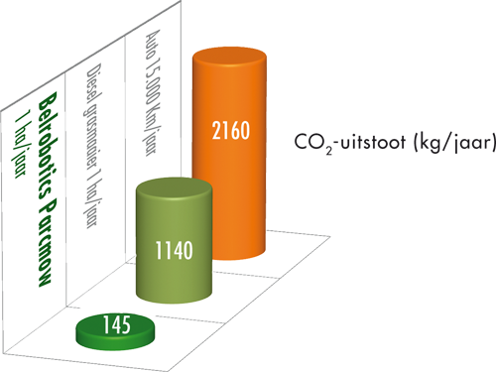
Ergonomisch
De CO2-uitstoot wordt beperkt met 90% in vergelijking met een maaitractor: dat bespaart het milieu een ton CO2/ha/jaar,
Vergelijkbaar met de lagere uitstoot van een 'klasse A' auto tegenover een 'klasse B' auto over 15.000 km!
GROEN. DE KLEUR VAN DE TOEKOMST
Milieuvriendelijk gedrag moet voor ieder van ons een vanzelfsprekende keuze zijn. maaien en bemesten de bodem op een natuurlijke manier.

Slide 4
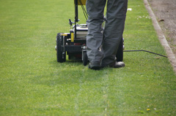
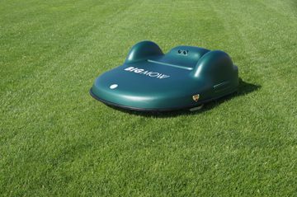
Hoe werkt het?
Stap 1 : Installatie
De actiezone van de robotmaaier wordt afgebakend door een begrenzingsdraad De begrenzingsdraad creëert een magnetisch veld dat de robotmaaier stuurt.
Het laadstation wordt voorzien van 220 volt en op de juiste plek gepositioneerd.
Stap 2: Uitvoering
De maairobot wordt geprogrammeerd na keuze van de gebruiker. Er is geen verdere supervisie nodig. Hij vervult onverstoorbaar zijn taak en doorkruist willekeurig de actiezone.

Slide 5
De Belrobotics Bigmow maait willekeurig het grasoppervlakte.

Slide 6
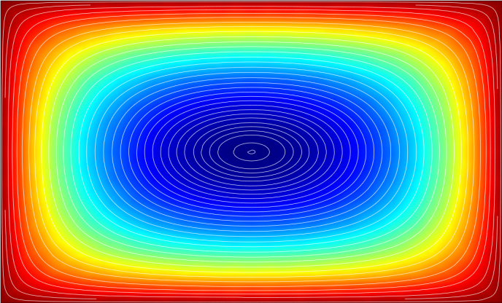
De robotmaaier rijdt via een magnetisch veld

Slide 7
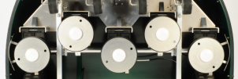
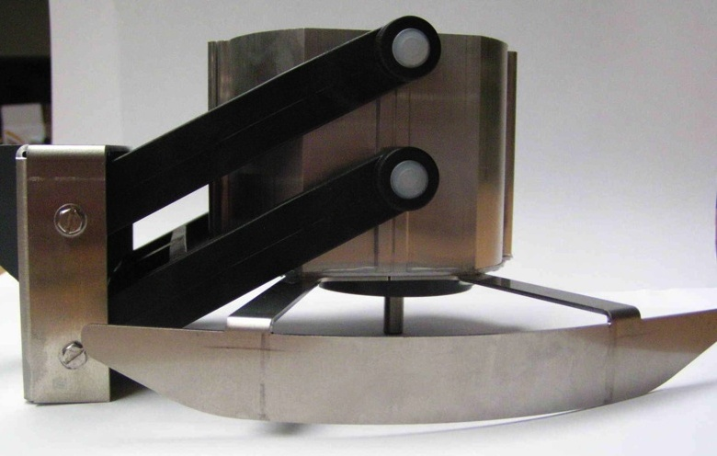
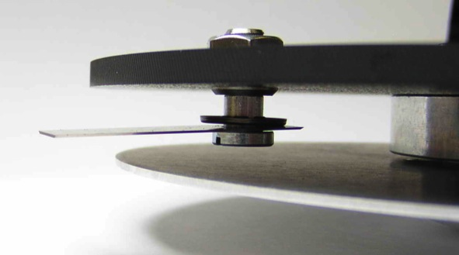
De messen van het Belrobotics systeem

Slide 8
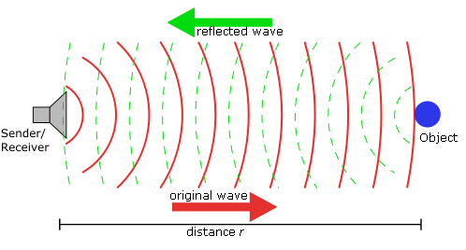
Hoe werken de ogen van de Belrobotics
Receiver
Transmitter

Slide 9
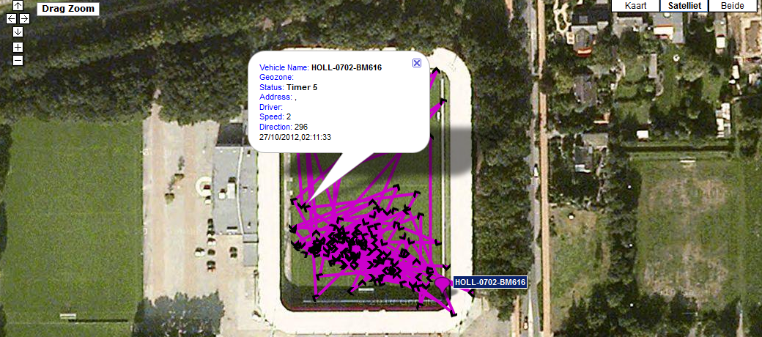
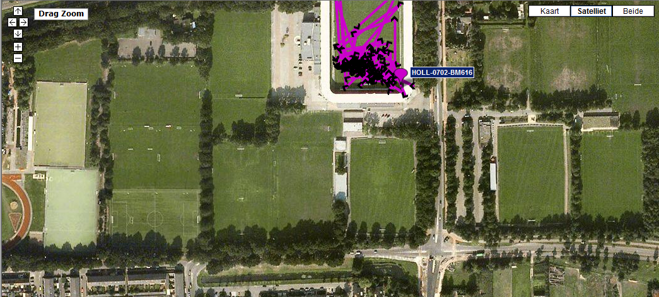
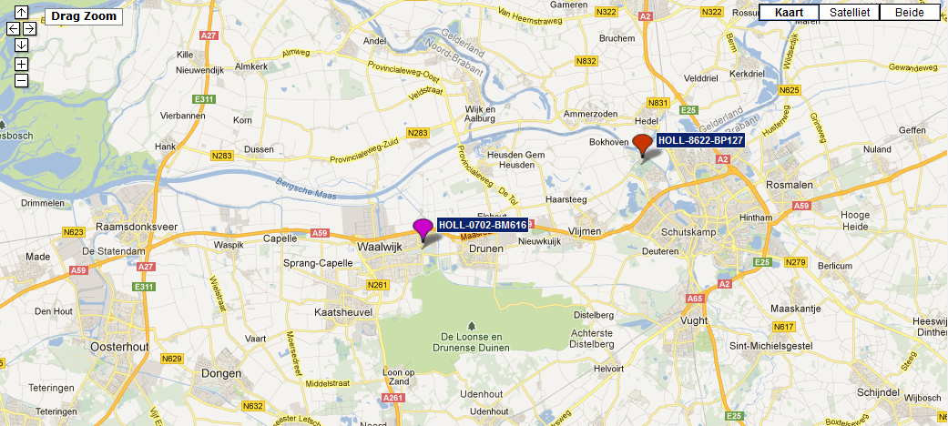
Track & Trace op de Belrobotics Robotmaaier.

Slide 10
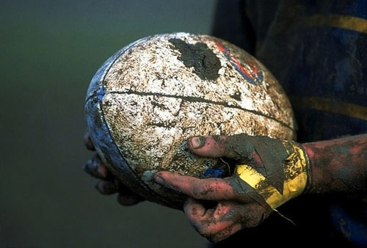
Toepassingen op sportvelden
Voetbal
Golf
Rugby

Slide 11
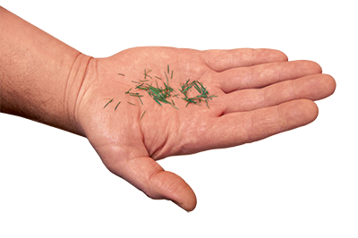
Voordelen voor het GRAS
-Geen verdichting en of spoorvorming door
kooimaaier.
-Continu maaien voorkomt vegen van de
velden.
-Maaien onder slecht weersomstandigheden.
-Zeer fijn gras snel opneembaar voor
bodemleven.
-Hierdoor goed OS-gehalte.
-Minder nood aan toevoegingen kunstmest.
-Door continu maaien beter wortelgestel.
-Veldbeemd sneller uitlopers dichtere grasmat.

Slide 12
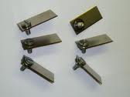
Onderhoud
Gebruiker:
-Schoonmaken onderzijde robotmaaier.
-Vervangen van de mesjes.
-Zorgvuldig in omgang.
Robotmaaier:
-Robotmaaier krijgt automatisch meldingen
van storingen via telefoon.
-Bij storing binnen 24 uur monteur.
-Binnen 60 uur vervanging Bigmow.
-Grootonderhoud in de winter.

Slide 13
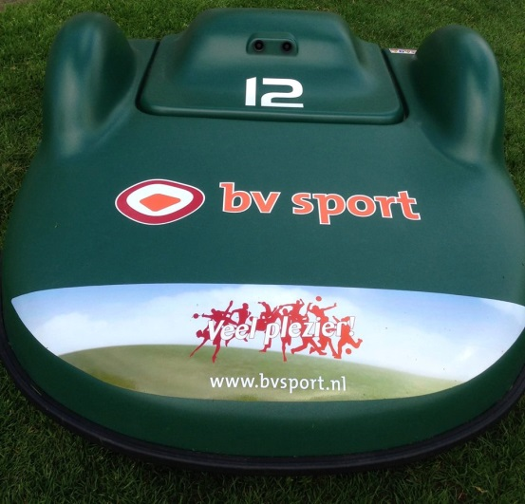
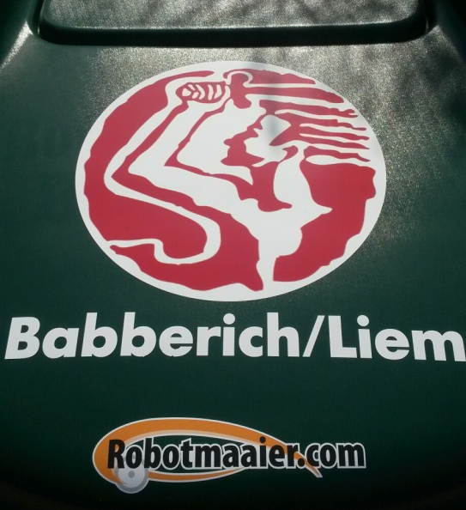
Mogelijkheden:
* Aanschaf U koopt de Belrobotics .
* Lease U schaft de Belrobotics aan doormiddel van ons leaseconcept. * Huur Er is ook de mogelijkheid om de Belrobotics te huren doormiddel van ons huurcontract (minimale looptijd 1 jaar.)

Slide 14
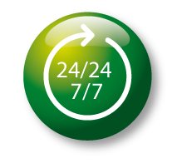
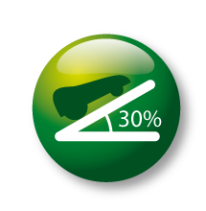
Voordelen Belrobotics Bigmow
Werkt dag en nacht.
Kosten besparend.
Talud geen probleem.
Maait ook bij regen.
Geluid arm.

Slide 15
Resultaten Euro-Grass onderzoek

Slide 16
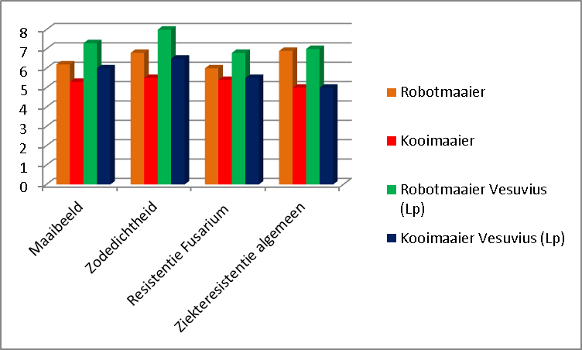
Resultaten in diagram.

Slide 17
Resultaten in Cijfers.

Slide 18
Laadpaal op zonne-energie
Stand-Alone laadpaal op 100% zonne-energie: Voordelen van de stand-alone laadpaal zijn, dat u geen extra grondkabels hoeft te trekken om energie te leveren aan het laadstation. Doormiddel van deze laadpaal heeft u “de brandstof” voor de robotmaaier, dit is voor de komende tientallen jaren dan zelf opgewekt. Het is hierdoor duurzaam en milieuvriendelijkste oplossing voor de grasvelden in Nederland. * Overdag worden de accu's geladen en s’ nachts kan de robot tot wel 6 keer gaan laden.

Slide 19
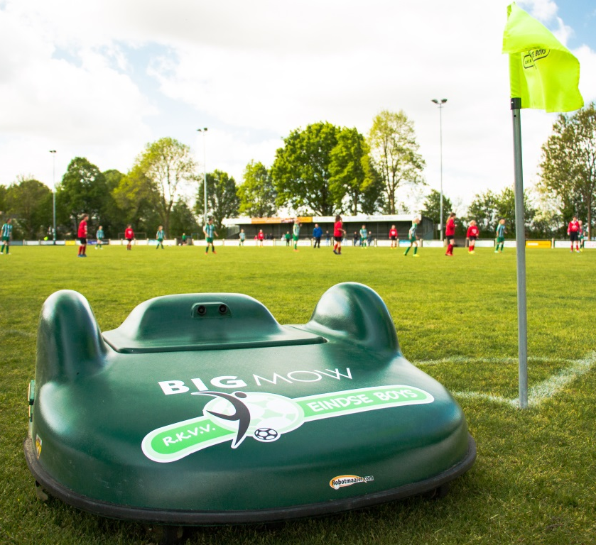
Robotmaaier.com B.V. Bedankt u voor uw aandacht. Wanneer er vragen zijn kunt u ze nu stellen.
Wanneer u meer informatie wenst, maken wij daarvoor graag een persoonlijke afspraak en komen wij uw velden graag bekijken.

Slide 20
Contact
Robotmaaier.com Sniederslaan 92a 5531EM Bladel 0031(0) 854015720 info@robotmaaier.com www.robotmaaier.com

